Slide 1
Федеральное государственное бюджетное учреждение здравоохранения Сибирский клинический центр ФМБА России ПОЛИКЛИНИКА №3 Выполняли: студенты 204-1 Алексеенко Алёна Соловьёв Никита Проверял(а): Преподаватель Казакова Елена Николаевна

Slide 2
Поликлиника №3 состоит из 3 этажей.

Slide 3
Поликлиника №3 находится на улице Академика Вавилова, 29

Slide 4
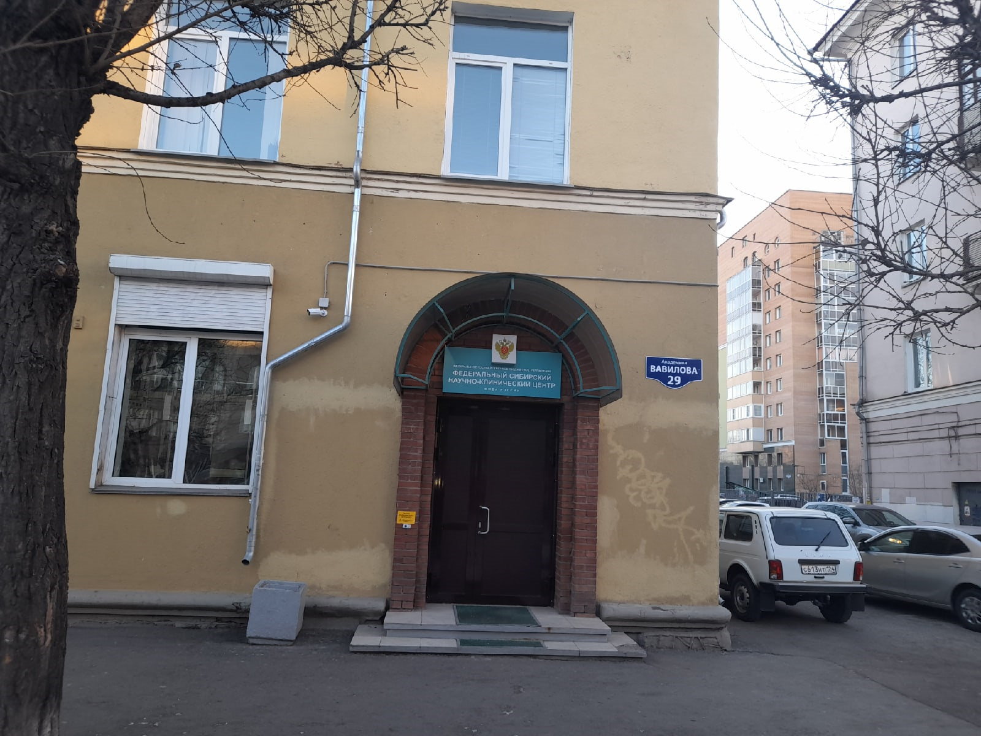

Slide 5
На 1 этаже находятся следующие кабинеты:

Slide 6
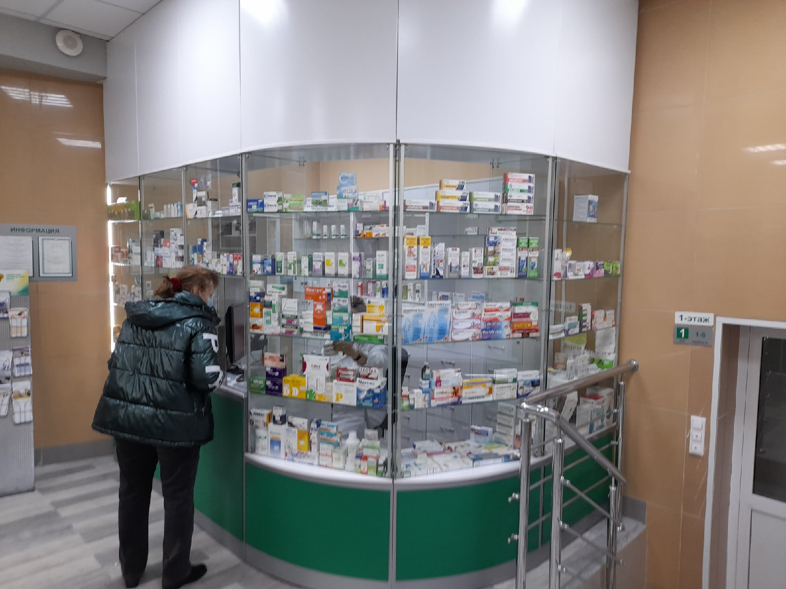
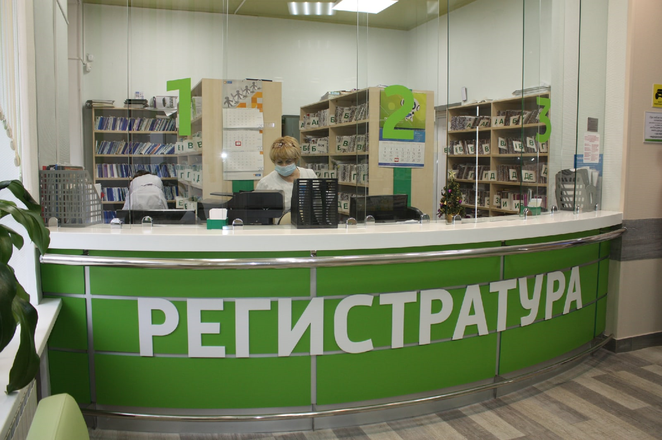

Slide 7
Кабинеты 2-го этажа:

Slide 8
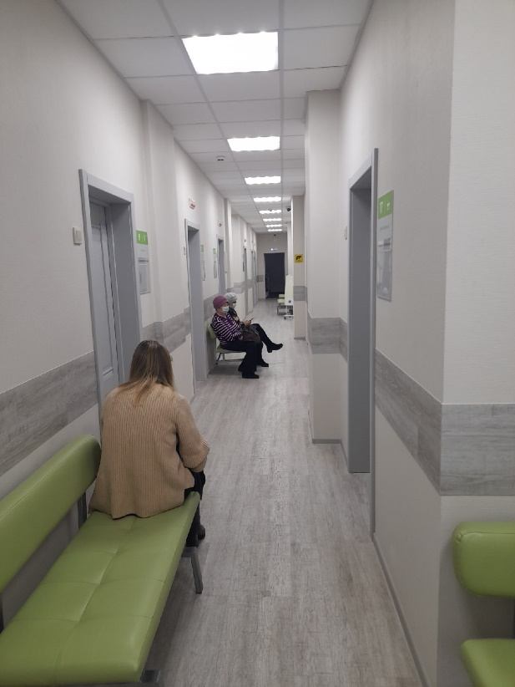
Второй этаж выглядит следующим образом:

Slide 9
Кабинеты 3-го этажа:

Slide 10
Третий этаж выглядит следующим образом:

Slide 11
Также в поликлинике присутствует план эвакуации:

Slide 12
Режим работы поликлиники №3

Slide 13
СПАСИБО ЗА ВНИМАНИЕ!!!

